Slide 1
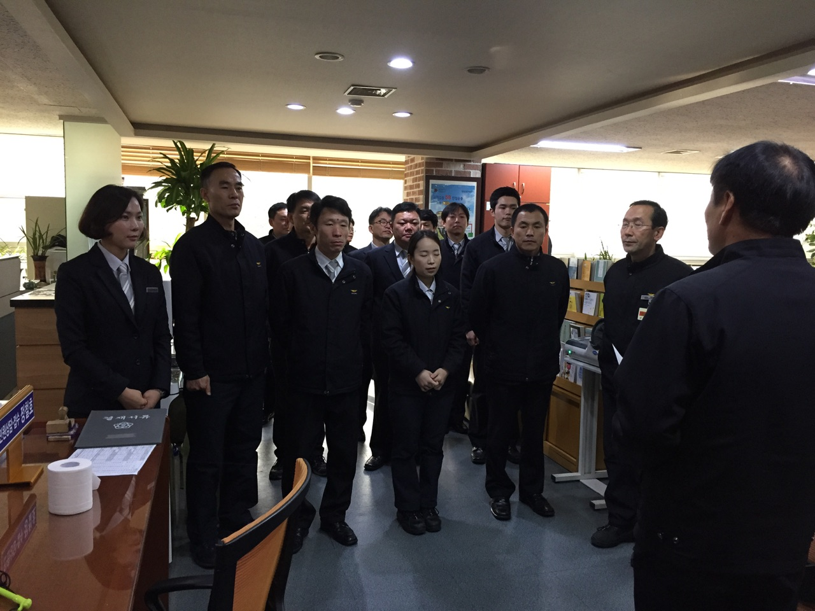
2015년 2월 중
예방과 청렴실천 결의 대회
일 시 : 2015. 2. 4.(수) 10:00
장 소 : 예방과사무실
참석 인원 : 예방과 직원 16명

